Slide 1



№31 мектеп-гимназиясы
І-тоқсан
Қазақ тілі

Slide 2
Бөлім: Жанды табиғат
8-сабақ
Тақырыбы: “Мәтін”
Оқу мақсаттары:
3.2.1.1 тірек сөздер/көмекші сөздер арқылы мəтін түрлерін (əңгімелеу, сипаттау,пайымдау) жəне оның құрылымдық бөліктерін анықтау;
3.1.4.1 тірек сөздер мен жоспарды пайдалана отырып, берілген тақырып бойынша əңгіме құрау7
Бағалау критерийлері:
- Мәтін түрлерін және құрылымдық бөлімдерін негізгі ой арқылы анықтайды;
- Жоспар бойынша мәтін құрастырады;
- Мәтіндегі қателерді түзетіп жазады.

Slide 3

Бөлім: Жанды табиғат
8-сабақ
Тақырыбы: “Мәтін”
Бүгінгі сабақта үйренетінің:
- Тірек сөздер/көмекші сөздер арқылы мəтін түрлерін (əңгімелеу, сипаттау,пайымдау) жəне оның құрылымдық бөліктерін анықтау;
- Тірек сөздер мен жоспарды пайдалана отырып, берілген тақырып бойынша əңгіме құрау;

Slide 4

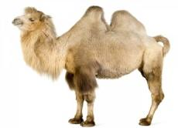
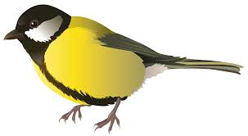
https://imektep.kz/kz/matin-onin-turleri-kurilimi
Ребус шешіңдер!

Slide 5
Оқулықпен жұмыс
31-жаттығу
1. Өлеңді мұқият тыңда.
2. Өлеңнің пайымдау бөлігін тауып, көшіріп жазу
– Ау, Түйеқұс,
Түйеқұс!
Неге сонша сұстысың?
Түйемісің?
Құспысың?
Түйе болсаң, «құсың не?»
Ал құс болсаң, «түйең не?»
Бұны қалай түсінем?
Бұдан қандай ой түйем?
– Мен айтайын, білмесең:
Құс ішінде түйедей,
Бар бойым да, түр-денем.
Түйе ішінде түймедей,
Ұшқан құстай жүгірем.
Әрі түйе және құс –
Мен боламын Түйеқұс!

Slide 6

https://imektep.kz/kz/matinnin-zhospari
22-бет 32-жаттығу
Мына сұрақтарға жауап бер:
1. Бала орманнан не тауып алды?
2. Қоянның аяғына не болды?
3. Бала оған қандай қамқорлық жасады?
4. Қоян жазылғаннан кейін оны қайда апарды?
5. Бала қоянға неліктен көмектесті?
Керекті сөздер: бірде, көрді, аяғы сыныпты, әкелді, таңды, емдеді, тамақ берді, жазылды, еркіне жіберді.
Керекті сөздерді пайдалан.
• Құраған әңгімеңді жаз.
• Өзің хайуанаттарға немесе құстарға қамқорлық жасап көрдің бе?

Slide 7
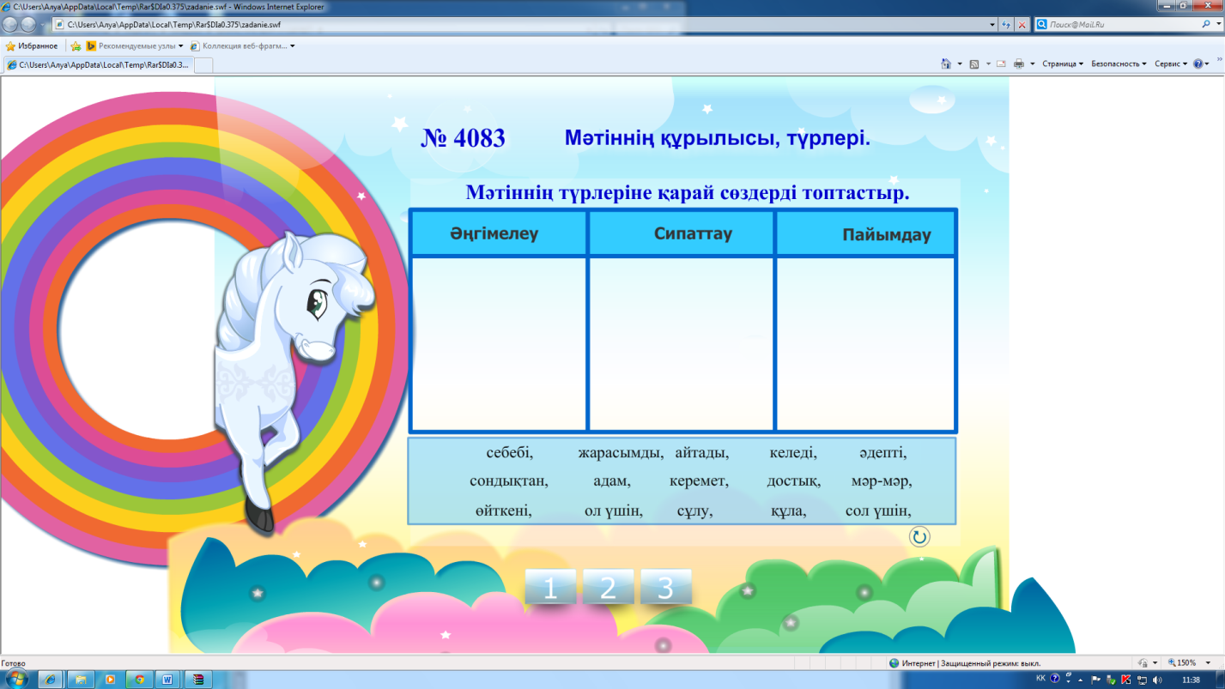
Жеке жұмыс

Slide 8
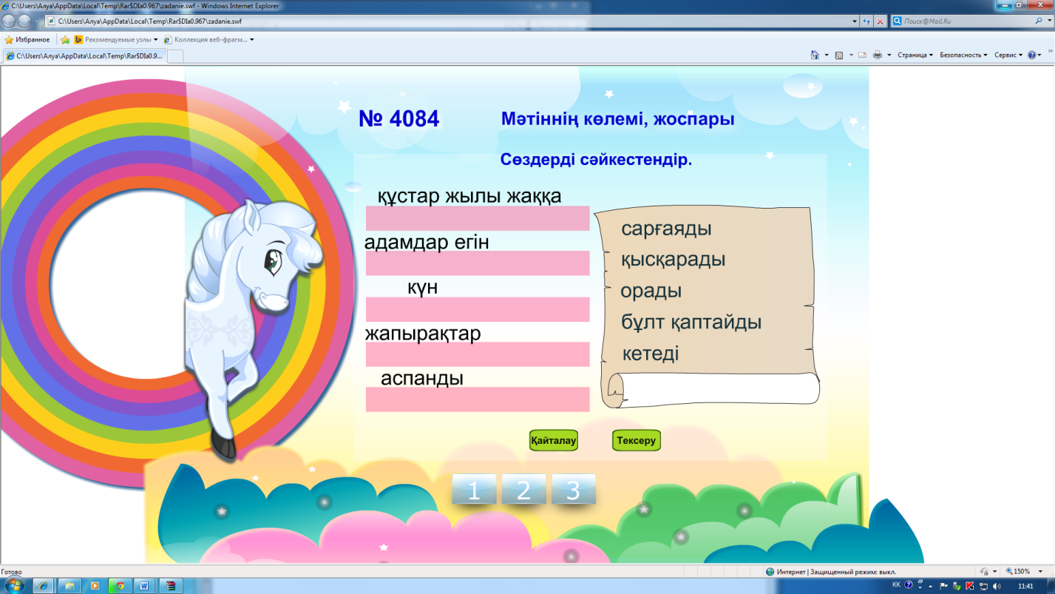

Slide 9
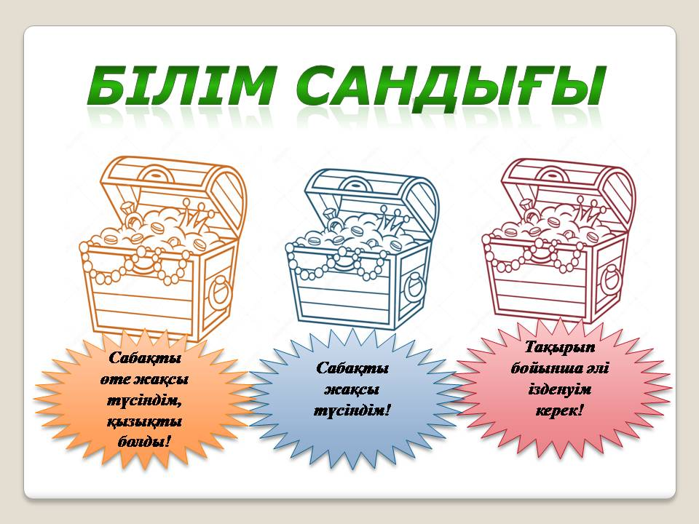
Кері байланыс

